Slide 1
Rendimiento del caché

Slide 2
Temario
Rendimiento del caché.
Cachés multinivel.

Slide 3
Rendimiento del caché
Dos métodos para medir el rendimiento de una memoria caché.
Medir el tiempo de ejecución contando los ciclos que se pierden por accesos a la memoria.
Medir el tiempo promedio de acceso a la memoria (AMAT).

Slide 4
Ciclos perdidos
El caché puede ser 10 veces más lento que el procesador.
Si se produce una falla en el caché, se tiene que accesar la memoria principal.
Los ciclos utilizados en accesar la memoria se deben contar para calcular el tiempo de sistema.

Slide 5
Ecuación del tiempo
Ecuación del tiempo original:
$T=C×P$
Donde:
$T$ es el tiempo en segundos.
$C$ es el número total de ciclos de reloj utilizados por el programa.
$P$ es el período del reloj en ciclos por segundo.

Slide 6
Ecuación del tiempo
Los ciclos $C$ que hace el programa incluyen:
Ciclos de reloj usados en ejecutar el programa.
Ciclos de reloj perdidos en detenciones por peticiones al caché.

Slide 7
Ecuación del tiempo
La ecuación del tiempo se convierte en:
$T=\left(C_{x}+C_{s}\right)×P$
Donde:
$T$ es el tiempo en segundos.
$C_{x}$ es el número de ciclos de reloj utilizados por el programa.
$C_{s}$ es el número de ciclos perdidos por detenciones debido a peticiones al caché.
$P$ es el período del reloj en ciclos por segundo.

Slide 8
Ciclos perdidos por detenciones
Los ciclos perdidos por detenciones vienen principalmente de fallas de caché.
El total de ciclos perdidos es la suma de los ciclos perdidos por lecturas más los ciclos perdidos por escrituras.
$C_{s}=C_{load}+C_{store}$

Slide 9
Ciclos perdidos por lecturas
Los ciclos perdidos por lecturas dependen de:
Número de lecturas por programa.
El castigo por falla debido a lecturas en ciclos.
La tasa de fallas de lecturas.

Slide 10
Ciclos perdidos por escrituras
Los ciclos perdidos por escrituras dependen de la estrategia (write-through o write-back).
En write-through hay 2 fuentes de detenciones:
Fallas de escritura, donde hay que cargar el bloque antes de continuar la escritura.
Detenciones por el buffer de escritura cuando el buffer está lleno.

Slide 11
Ciclos perdidos por escrituras
En sistemas bien diseñados las detenciones por el buffer de escritura se pueden ignorar.
En write-back hay posibles detenciones adicionales causadas por escribir un bloque del caché sucio en la memoria. Se ignoran.

Slide 12
Ciclos perdidos en total
Por lo general, los castigos por falla de lectura y escritura son iguales.

Slide 13
Ejemplo 1
Un sistema con un caché dividido (split).
Tasa de fallas del caché de instrucciones: 2%.
Tasa de fallas del caché de datos: 4%.
Castigo por falla: 100 ciclos.
El CPI es 2 sin detenciones de memoria.
¿Qué tanto mas rápido correría el procesador con un caché perfecto (sin fallas)?
Suponer las siguientes frecuencias de instrucciones de SPECint2000.

Slide 15
Ejemplo 1
Para el caché de instrucciones:
Ciclos de detención = I x 0.02 x 100 = 2 x I
Para el caché de datos (loads y stores son 35%):
Ciclos de detención = I x 0.35 x 0.04 x 100 = 1.44 x I
Número total de ciclos de detención de memoria es 2 x I + 1.44 x I = 3.44 x I.
CPI con detenciones de memoria es 2 + 3.44 = 5.44.
El porcentaje de tiempo de ejecución perdido por detenciones de memoria es 3.44/5.44 = 63%.

Slide 16
Ejemplo 1
El rendimiento con y sin detenciones se compara:
Tiempo de ejecución = I x CPI x Período de reloj.

Slide 17
Ejemplo 1
El rendimiento de la CPU con caché perfecto es mejor por 5.44/2 = 2.77 veces.

Slide 18
Ejemplo 2
Suponer que la velocidad de reloj de la computadora del ejemplo anterior se duplica, pero el tiempo de acceso a la memoria, las fallas de caché y la tasa de fallas son los mismas. ¿Cuánto más rápida será la computadora con el reloj más rápido?
Si la velocidad de reloj es el doble, el castigo por falla es de 2 x 100 = 200 ciclos.
Razón: castigo por falla = tiempo de acceso a la memoria x velocidad de reloj.

Slide 19
Ejemplo 2
Número total de ciclos por detenciones de memoria: I x 0.02 x 200 + I x 0.35 x 0.04 x 200 = 6.8 x I.
CPI con detenciones de memoria: 2 + 6.8 = 8.8.
Porcentaje de tiempo de ejecución perdido por detenciones de memoria: 6.8 / 8.8 = 77%.
Se comparan la CPU del ejemplo 1 con la CPU del ejemplo 2 (tiene el doble de velocidad de reloj).
$\frac{T_{CPU1}}{T_{CPU2}}=\frac{I×5.44×P}{I×8.8×\left(P/2\right)}=\frac{5.44×2}{8.8}=1.24$
La CPU2 es 24% más rápida que la CPU1.

Slide 20
Ejemplo 3
Suponer lo siguiente:
Velocidad del reloj = 200 MHz (5 ns por ciclo).
CPI = 1.1 con caché perfecto.
50% instrucciones aritmético/lógicas, 30% cargas y stores, 20% brincos.
10% de las instrucciones de acceso a la memoria tienen un castigo por falla de 50 ciclos.
1% de los accesos al caché de instrucciones tienen un castigo por falla de 50 ciclos.

Slide 21
Ejemplo 3
Calcular el CPI real.

Slide 22
Ejemplo 3
CPI = CPI ideal + CPI con detenciones de memoria.
CPI = 1.1 + // CPI ideal
(0.3 x 0.1 x 50) + // Falla de datos
(1 x 0.01 x 50) = // Falla de instrucciones
1.1 + 1.5 + 0.5 = 3.1
El procesador es 3.1 veces más lento que si tuviera caché perfecto.
El 64.5% (2 / 3.1) del tiempo el procesador está detenido por la memoria.

Slide 23
AMAT
Average Memory Access Time (tiempo promedio de acceso a memoria).
AMAT = Tiempo de éxito + tasa de fallas x castigo por falla.
El AMAT indica que el rendimiento es afectado por el tiempo de acceso a la memoria, incluyendo éxitos y fallas.

Slide 24
Ejemplo
Encontrar el AMAT para una CPU con los siguientes datos:
Velocidad de reloj = 2 GHz
Castigo por falla = 20 ciclos
Tasa de fallas del caché = 5%
Tiempo de acceso al caché = 1 ciclo.
AMAT = 1 + 0.05 x 20 = 2 ciclos
Periodo = 1 / 2e9 = 0.5 ns
AMAT = 1 ns

Slide 25
Mejorar el rendimiento
Opción 1: reducir el número de ciclos perdidos por detenciones de memoria.
castigo por falla = tiempo de acceso a la memoria x velocidad de reloj
Opción 2: reducir el AMAT.
AMAT = Tiempo de éxito + tasa de fallas x castigo por falla

Slide 26
Mejorar el rendimiento
Factores del rendimiento: tasa de fallas del caché, castigo por falla, tiempo de éxito.
La tasa de fallas se reduce seleccionando un cache n-way con n mayor a la actual y/o un cache multinivel.
El castigo por falla se reduce seleccionando una memoria con acceso más rápido a la actual.

Slide 27
Mejorar el rendimiento
El tiempo de éxito se puede reducir mediante un caché con capacidad para buscar en paralelo.

Slide 28
AMAT vs asociatividad
Tamaño caché | Asociatividad
(KB) | 1-way | 2-way | 4-way | 8-way
1 | 7.65 | 6.60 | 6.22 | 5.44
2 | 5.90 | 4.90 | 4.62 | 4.09
4 | 4.60 | 3.95 | 3.57 | 3.19
8 | 3.30 | 3.00 | 2.87 | 2.59
16 | 2.45 | 2.20 | 2.12 | 2.04
32 | 2.00 | 1.80 | 1.77 | 1.79
64 | 1.70 | 1.60 | 1.57 | 1.59
128 | 1.50 | 1.45 | 1.42 | 1.44

Slide 29
Cachés multinivel
Los procesadores modernos tienen por lo menos dos niveles de caché (L1 y L2).
El caché L2 se accesa cuando hay una falla en el caché L1.
Si el caché L2 contiene el dato, el castigo por falla de L1 es el tiempo de acceso de L2 que es mucho menor que el tiempo de acceso a la memoria
Si el dato no está en L1 ni en L2, se accesa la memoria y el castigo por falla es mayor.

Slide 30
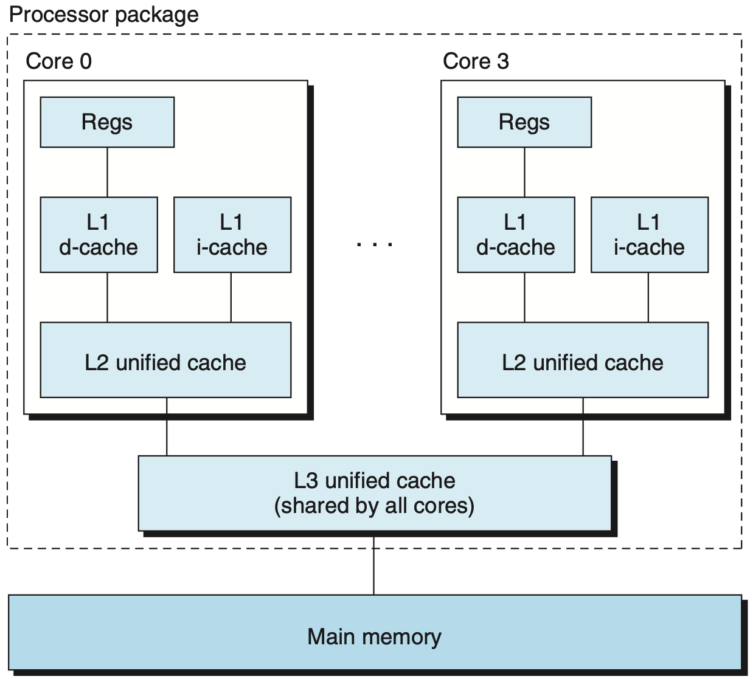
Intel Core i7
Fuente: CS-APP, p. 668

Slide 31
Intel Core i7
Fuente: CS-APP, p. 668

Slide 32
Ejemplo
Se tiene una CPU con:
CPI = 1 con caché perfecto (sin fallas).
Velocidad de reloj = 5 GHz.
Tiempo de acceso de la memoria = 100 ns.
Tasa de fallas del caché primario = 2%.
¿Qué tan rápido es el sistema si se agrega otro nivel de caché con tiempo de acceso de 5 ns y capaz de reducir la tasa de fallas a la memoria a 0.5%?

Slide 33
Ejemplo
El castigo por falla es:
Para la memoria principal el castigo es:
100 ns / 0.2 ns = 500 ciclos.
El CPI efectivo con un nivel de caché es:
Para la CPU con un nivel de caché:
CPI = 1 + 0.02 x 500 = 11.0

Slide 34
Ejemplo
Con dos niveles de caché, una falla en el caché L1 se puede resolver por L2 o por la memoria.
Si se resuelve en L2, el tiempo de acceso a L2 es el castigo por falla.
En otro caso, el castigo por falla es la suma de los tiempos de acceso a L2 y a la memoria.
El castigo por falla por un acceso a L2 es:
5 ns / 0.2 ns = 25 ciclos

Slide 35
Ejemplo
El CPI efectivo para un caché de dos niveles:
Para la CPU con dos niveles de caché:
1.0 + 0.02 x 25 + 0.005 x 500 = 1 + 0.5 + 2.5 = 4
Por lo tanto, la CPU con dos niveles de caché es más rápida que la CPU con un nivel en:
11 / 4 = 2.75

Slide 36
Tasa de fallas global / local
Se introducen dos nuevos conceptos:
Tasa de fallas global (global miss rate) es la fracción de referencias que fallan en todos los niveles.
Tasa de fallas local (local miss rate) es la fracción de referencias que fallan en un nivel.
El caché primario es mas pequeño y con menor tiempo de acceso que los secundarios.

Slide 37
Ejemplo
Suponer que de 1000 referencias a la memoria, hay 40 fallas en L1 y 20 fallas en L2.
Calcular las tasa de fallas.
Para L1: tasa de fallas = 40 / 1000 = 4%.
Para L2:
Tasa de fallas local = 20 / 40 = 50%.
Tasa de fallas global = 20 / 1000 = 2%.

Slide 38
Ejemplo
Con los datos anteriores, suponer lo siguiente:
El castigo por falla de L2 a la memoria es de 200 ciclos.
El tiempo de acceso (hit time) de L2 es de 10 ciclos.
El tiempo de acceso de L1 es de 1 ciclo.
Hay 1.5 referencias a la memoria por instrucción.
Calcular el AMAT.

Slide 39
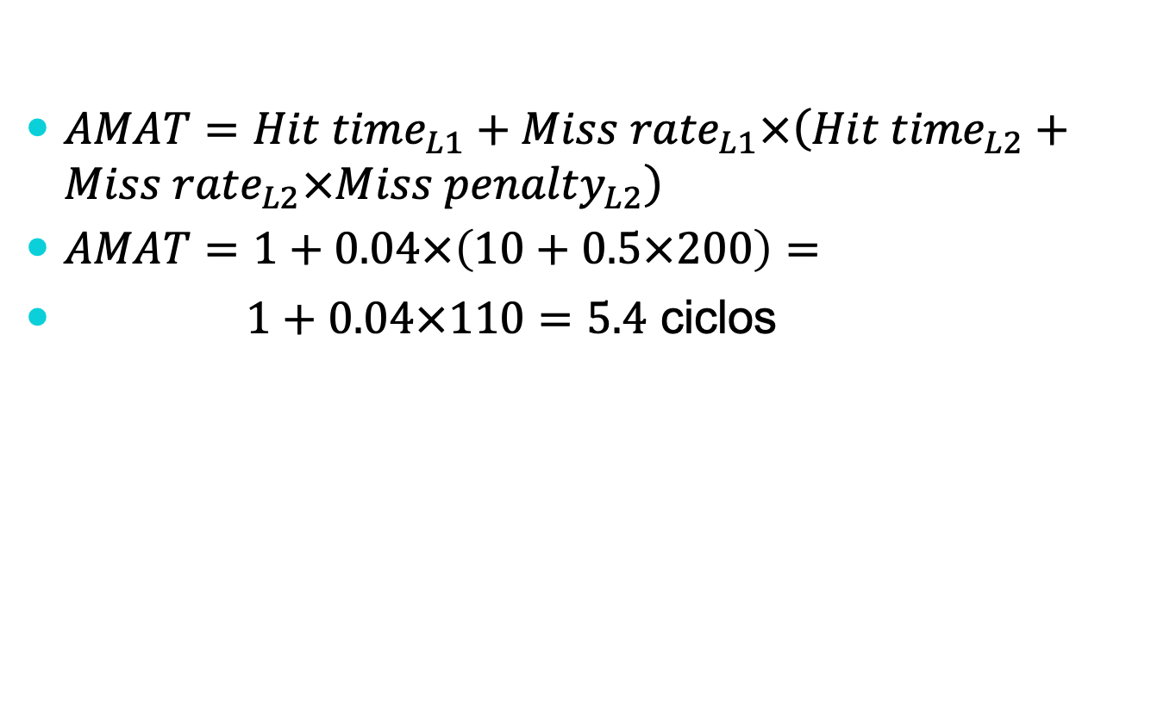
Ejemplo
$AMAT={Hit time}_{L1}+{Miss rate}_{L1}×\left({Hit time}_{L2}+{Miss rate}_{L2}×{Miss penalty}_{L2}\right)$
$AMAT=1+0.04×\left(10+0.5×200\right)=$
$1+0.04×110=5.4$ ciclos

Slide 40
Resumen
El rendimiento de un sistema de cachés se puede medir de dos formas:
Midiendo el tiempo de ejecución contando los ciclos que se pierden por accesos a la memoria.
Midiendo el tiempo promedio de acceso a la memoria (AMAT).
El rendimiento se puede mejorar afectando los factores del rendimiento: la tasa de fallas, el castigo por falla, el tiempo de éxito.

Slide 41
Resumen
Para reducir la tasa de fallas, los procesadores modernos utilizan memorias caché multinivel.

